Slide 1
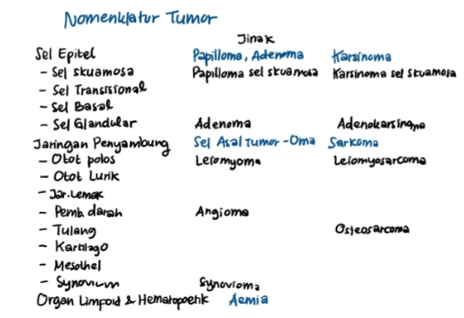

Slide 2
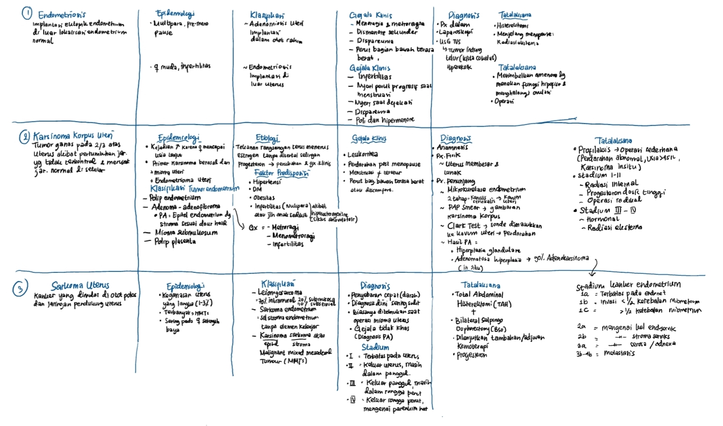

Slide 3
Penuntun Obstetri dan Ginekologi Prof dr Ida Bagus
Ilmu Kandungan Sarwono

